Slide 1
§ 24. Образование и наука в 1860-х гг.— начале ХХ в.

Slide 2
Проверка д/з

Slide 3
План урока
Развитие образования
Изучение языка, этнографии и истории белорусов

Slide 4
1. Развитие образования

Slide 5
Школьная реформа 1864 г.
Школа объявлялась всесословной, вводилась преемственность между различными уровнями обучения
При этом если в Центральной России создавались земские школы, то на территории Беларуси они отсутствовали
До конца XIX в. здесь действовали «Временные правила для народных школ, согласно которым действовали дирекции народных училищ
Учебники, которые готовились для школ Северо-Западного края, характеризовались западнорусским толкованием истории

Slide 6
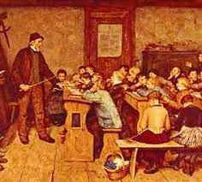
В школьном классе

Slide 7
Особенности развития начального образования
Начальное образование получали в народных и городских училищах, а также в церковноприходских школах и школах грамоты
Народные училища были одно- или двухклассные, где изучали Закон Божий, язык, арифметику, церковное пение, ремёсла
В церковноприходских школах обучали Закону Божьему, молитвам, основам письма и счёта, истории. Церковь считала главной задачей воспитание верности православию и царю, а не приобретение знаний.
Для образования детей мелкой буржуазии, ремесленников, служащих, торговцев, мелкой шляхты служили 6-летние городские училища. Они не давали завершенного образования

Slide 8
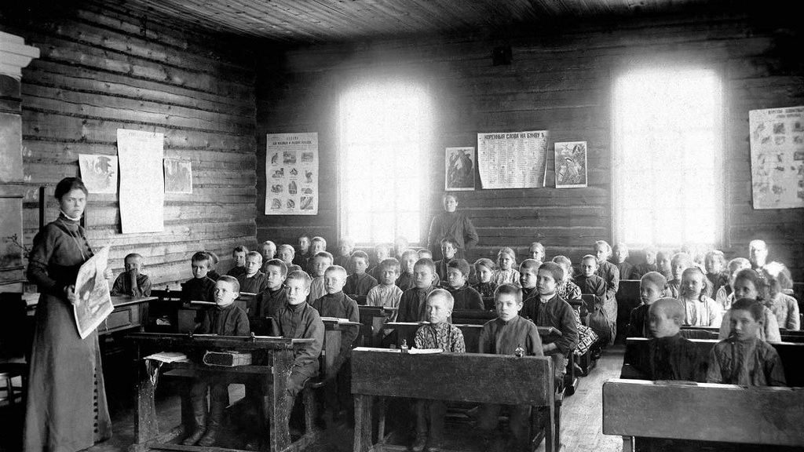

Slide 9
Особенности развития среднего образования
Среднее образование было представлено мужскими и женскими гимназиями, где учились 7 лет
Мужские гимназии подразделялись на два типа: классические и реальные. Первые специализировались на гуманитарных науках, вторые — на естественных и технических науках
Выпускники классических гимназий имели право без экзаменов поступать в университеты, а реальных гимназий — в технические институты
1887 г. – закон о «Кухаркиных детях» - я ограничивались возможности обучения в гимназии детей кухарок, прачек, мелких торговцев и других низших сословий

Slide 10
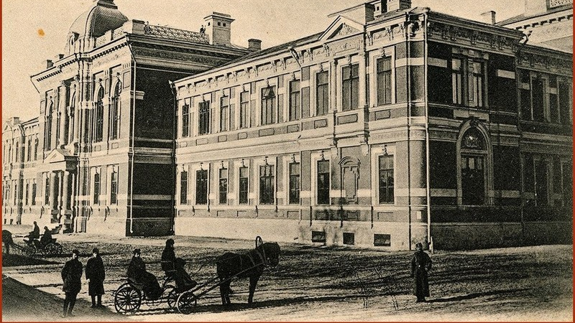
Мужская гимназия в Гомеле

Slide 11
Особенности развития высшего образования
В 1864 г. был закрыт Горы-Горецкий земледельческий институт. После этого в Беларуси не осталось высших учебных заведений
В начале ХХ в. открылись учительские институты в Витебске, Могилеве и Минске. Однако они не являлись высшими учебными заведениями
Высшее образование белорусская молодежь получала за пределами родины — в Москве, Петербурге, Киеве и других университетских центрах Российской империи

Slide 12
2. Изучение языка, этнографии и истории белорусов

Slide 13
Основные положения
Во второй половине XIX в. белорусы стали предметом повышенного внимания со стороны исследователей
Царское правительство сразу после подавления восстания 1863—1864 гг. мобилизовало науку на поиск доказательств того, что Беларусь была исконной частью России, а белорусы представляли собой западную ветвь «русского племени»
Однако собранные и опубликованные во второй половине XIX — начале XX в. материалы о языке и духовной культуре белорусского народа вопреки официальной позиции царского правительства засвидетельствовали факт существования самостоятельного белорусского этноса

Slide 14
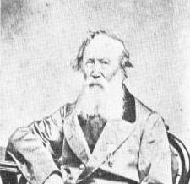
Иван Носович
Основной его работой стал выпущенный в 1870 г. «Словарь белорусского наречия». . В этом издании содержится более 30 тыс. слов, отражающих все богатство белорусского языка XIXв., каждое из них обстоятельно объясняется.

Slide 15
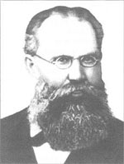
Евдоким Романов
Своеобразной энциклопедией быта и культуры белорусов стал его многотомный «Белорусский сборник» (1886—1912). Е. Романов собрал сведения о большом количестве городищ и курганов в Беларуси, работал над созданием археологических карт Могилевской, Витебской и Гродненской губерний. Утверждал о самобытности белорусского народа

Slide 16
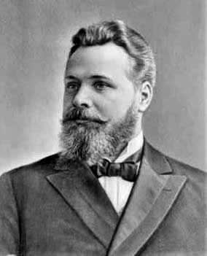
Евфимий Карский
Первым среди белорусов он получил звание академика Российской Академии наук. Всемирную известность ученому принесло трехтомное издание «Белорусы» (1903—1922). Е. Карский показал самостоятельность белорусского языка в семье других славянских языков, определил территориальные границы его распространения и составил соответствующую карту

Slide 17
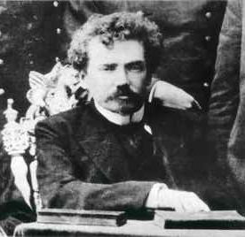
Митрофан Довнар-Запольский
русский, советский и белорусский историк, этнограф, фольклорист, экономист. Доказывал идеи самобытности белорусского народа

Slide 18
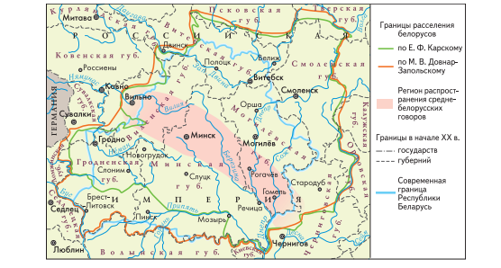
Границы расселения белорусов

Slide 19
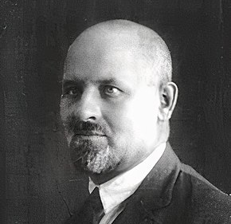
Вацлав Ластовский
Он стал первым белорусским историком, писавшим о Беларуси и для белорусов на белорусском языке. Новым в его «Краткой истории Беларуси», изданной в 1910 г. в Вильно, было стремление показать белорусский народ как творца своей судьбы

Slide 20
Контроль знаний

Slide 21
Домашнее задание

Slide 22

Тест, д/з, отметки, онлайн-урок

